Slide 1


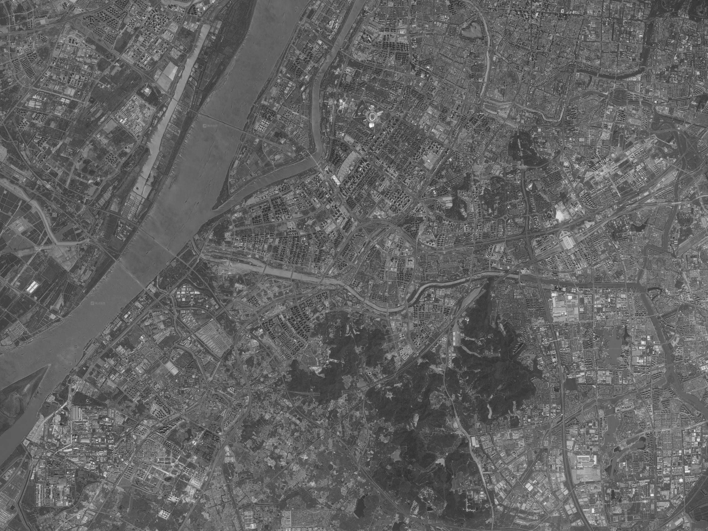
前言
为助力雨花台区软件谷片区高质量发展，提升片区住宅品质，提高土地利用效率，我局会同雨花台区政府组织开展了《中国（南京）软件谷东片区控制性详细规划》MCd060-03规划管理单元图则技术修正工作。
根据《中华人民共和国城乡规划法》《南京市国土空间规划条例》，现将《中国（南京）软件谷东片区控制性详细规划》MCd060-03规划管理单元图则技术修正成果向社会予以公布。
南京市国土空间规划编制成果公布
《中国(南京)软件谷东片区控制性详细规划》
MCd060-03规划管理单元图则技术修正
说明
1、本规划是城市发展的控制与引导性文件，不代表具体的项目实施计划和实施方案。一旦有建设行为，应依据批准的具体项目建设方案实施。
2、国土空间规划是不断优化更新的过程，规划内容以南京市规划和自然资源局存档备查的最新版本为准，同一地区同内容深度规划若有更新，南京市规划和自然资源局将依法及时在网站上公布，本材料自动作废。
3、本材料版权及解释权归南京市规划和自然资源局所有，未取得版权人的书面授权，谢绝改变、分发、发布或使用本材料图文资料。
地 址：南京市鼓楼区中山路171号
邮 编：210005
网 址：http://ghj.nanjing.gov.cn
咨询电话：025-52887659
南京市规划和自然资源局
二O二六年九月

Slide 2
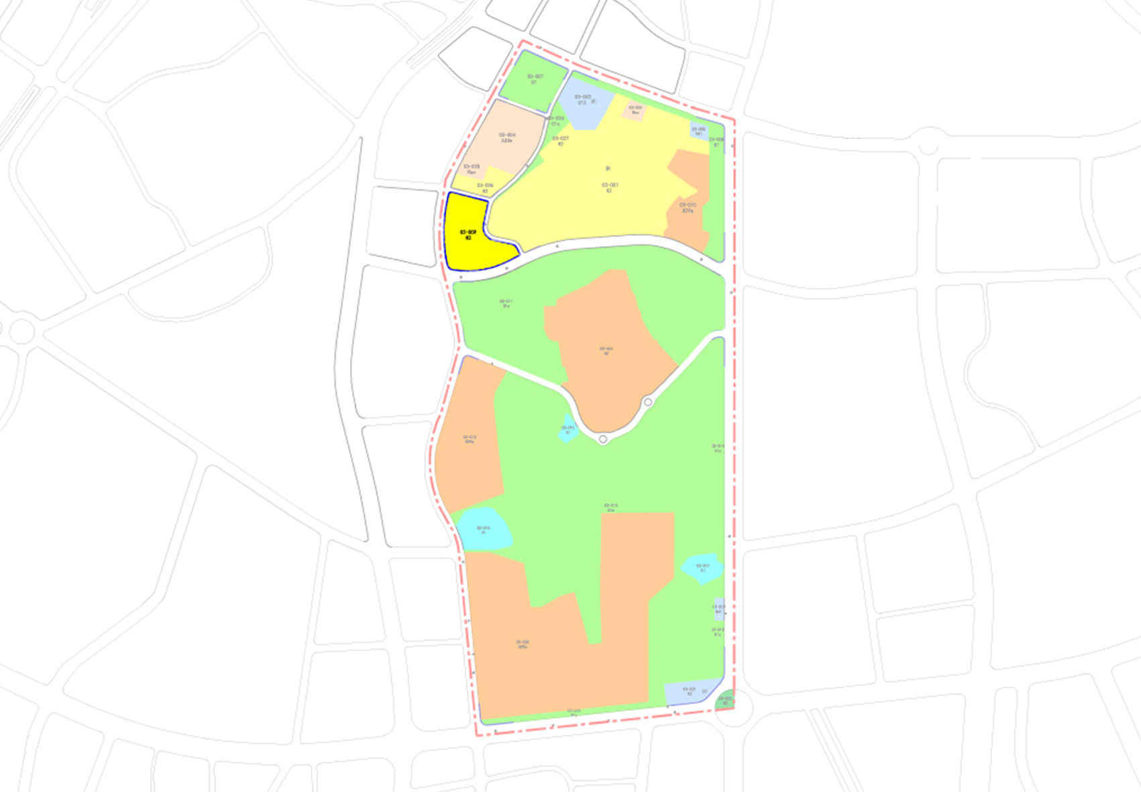
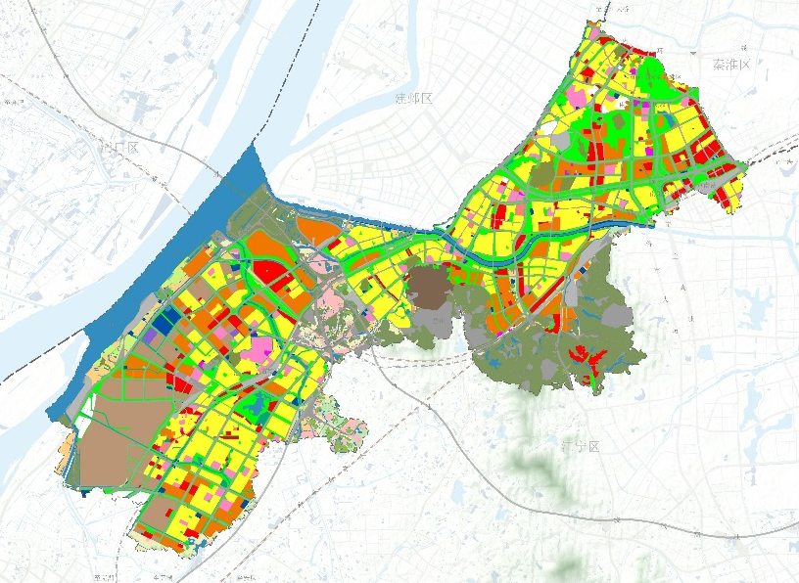
《中国（南京）软件谷东片区控制性详细规划》MCd060—03规划管理单元图则技术修正
区位
图则技术修正内容
MCd060-03规划管理单元图则位于雨花台区赛虹桥街道，东至花神大道，西至邓府路、华为路，南至软件大道，北至雨花南路，用地面积约178.7公顷。
优化03-009地块控制高度，控制高度为≤26米，其余指标保持不变。
03-009地块
二类居住用地(R2)
用地面积：3.71公顷
容积率：≤1.2
建筑密度：≤30%
建筑高度≤26米
绿地率：≥30%
邓府路
雨花南路
MCd060-03
规划管理单元图则
紫荆花路
花神大道
本图则在雨花台区的位置
MCd060-03
规划管理单元图则
邓府路
雨花南路
凤台南路
安德门大街
西春路
花神大道
机场高速
紫荆花路
卡子门大街
规二路
郁金香路
华为路
华为路
玉兰路
软件大道
绕城公路
MCd060控规单元
软件大道
图则单元边界
技术修正地块范围
本图则在MCd060控规单元的位置
批准单位 | 南京市规划和自然资源局
批准文号 | 宁规划资源办〔2026〕89号

